Slide 1
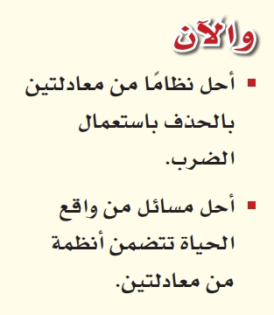

Slide 4
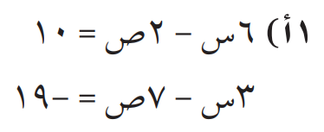

Slide 5
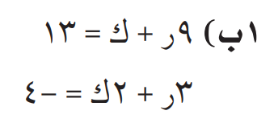

Slide 6
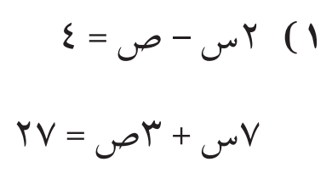

Slide 7
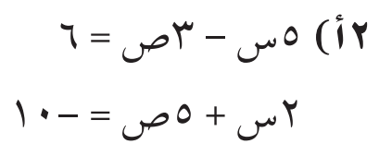

Slide 8
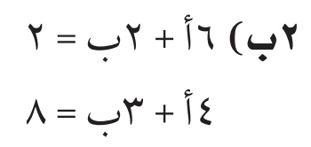

Slide 9
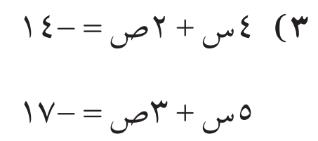

Slide 12
الواجب : ص 182 ( 5 – 7 -9 – 13 )
((ورقة عمل تفاعلية ))

Slide 13
اختر الإجابة الصحيحة

